Slide 1




Sinh hoạt lớp
Tuần 2

Slide 2



1. Hoạt động tổng
kết tuần

Slide 3












ND
01
Từng tổ báo cáo
Lớp trưởng tập hợp ý kiến của tổ, lớp
02
03
Giáo viên nhận xét chung
04
Phương hướng tuần 3

Slide 4



Phương hướng tuần 23
- Tiếp tục ổn định, duy trì nền nếp quy định.
- Tiếp tục thực hiện tốt nội quy của nhà trường đề ra.
- Tích cực học tập để nâng cao chất lượng.
- Tiếp tục duy trì các hoạt động: thể dục, vệ sinh trường, lớp xanh, sạch, đẹp và ý thức nói lời hay, làm việc tốt ....
晚餐

Slide 5
2. Hoạt động trải nghiệm

Slide 6



Trang trí
lớp học

Slide 7
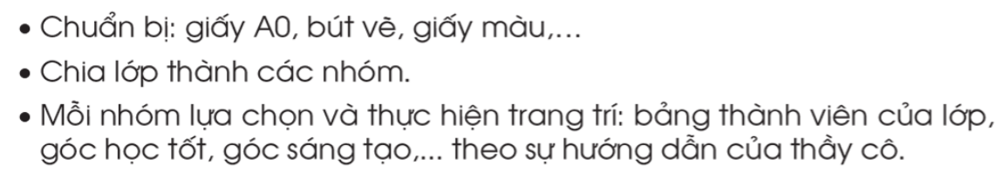
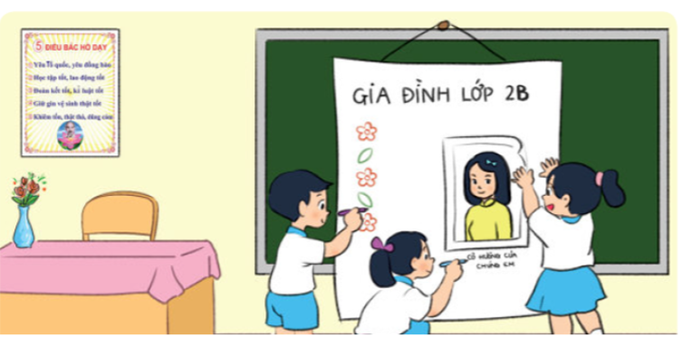

Slide 8
+ Nhóm 1: Trang trí bảng ảnh của lớp.
+ Nhóm 2: Trang trí bảng thi đua của lớp,
+ Nhóm 3: Trang trí bảng thông tin ngày sinh nhật của HS trong lớp.
+ Nhóm 4: Trang trí góc học tốt.
+ Nhóm 5: Trang trí góc sáng tạo.

Slide 9

Nhận xét, khen ngợi

Slide 10
Củng cố, dặn dò
Tài liệu được chia sẻ bởi Website VnTeach.Com
https://www.vnteach.com
Một sản phẩm của cộng đồng facebook Thư Viện VnTeach.Com
https://www.facebook.com/groups/vnteach/
https://www.facebook.com/groups/thuvienvnteach/

Slide 11



Cả lớp cùng nhau đoàn kết đoàn kết và cùng nhau giữ gìn vệ sinh, bảo quản đồ dùng lớp học trong năm học mới.

Slide 12









Tạm biệt các em

